Slide 1
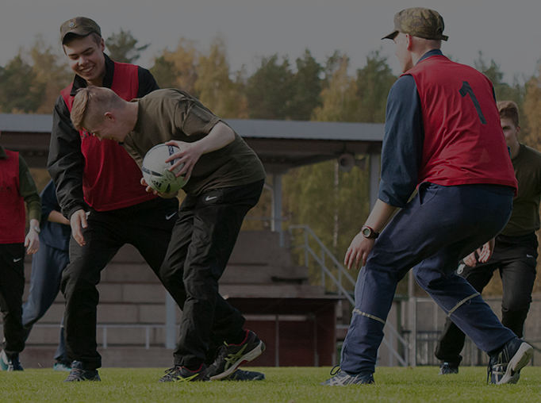

VLK - kerhot ja
Alokasoppitunti
www.sotilasurheilu.fi

Slide 2


Slide 3


Slide 4

Käytännön harjoitus: “Pitchaa oma varuskuntasi liikkujalle”
Harjoituksen tavoite:
Harjoituksen tavoitteena on, että jokainen varusmies osaa kertoa lyhyesti, selkeästi ja innostavasti, mitä omassa varuskunnassa voi tehdä vapaa-ajalla liikunnan näkökulmasta.
Samalla harjoitellaan oman asian esittämistä tiiviisti ja vakuuttavasti.
Valmistelu
Valmisteluaika: 5–7 minuuttia
Puheen pituus: noin 1 minuutti
Esitystapa: yksin koko ryhmälle
Puhetta ei tarvitse kirjoittaa sanasta sanaan. Tee itsellesi esimerkiksi kolme tukisanaa:
Mitä? Miksi? Miten?
Esimerkki puheen runko:
Aloitus:
“Meidän varuskunnassa…”
Mitä voi tehdä:
“kuntosali, lenkkireitit ja pallopelivuoroja…”
Miksi kannattaa lähteä mukaan:
“Liikkuminen auttaa ja porukkaa...”
Miten mukaan pääsee:
“Mukaan pääsee kysymällä VLK-ohjaajilta, seuraamalla ilmoituksia tai lähtemällä rohkeasti mukaan seuraavalle vuorolle…”
Lopetus:
“Lähde mukaan liikkumaan...”
Tehtävä:
Suunnittele ja pidä yksin 1 minuutin pitchauspuhe, jossa esittelet oman varuskuntasi vapaa-ajan liikuntamahdollisuudet.
Kuvittele, että edessäsi on uusi palvelukseen tullut alokas joukko, jotka ei vielä tiedä, mitä kaikkea varuskunnassa voi tehdä vapaa-ajalla.
Tavoitteesi on saada hänet ajattelemaan:
“Tuohon toimintaan voisin itsekin lähteä mukaan.”
Puheessa tulee vastata kolmeen kysymykseen:
1. Miten, missä ja milloin voi meillä liikkua?
2. Miksi kannattaa lähteä mukaan?
3. Miten pääsee mukaan?

Slide 5
Käytännön harjoitus: “Pitchaa oma varuskuntasi liikkujalle”
Arviointi / palaute
Kuuntelijat antavat lyhyen palautteen esimerkiksi yhdellä lauseella:
“Mikä puheessa innosti?”
“Mikä jäi parhaiten mieleen?”
“Mikä kohta voisi olla vielä konkreettisempi?”

Slide 6

K I I T O S

